Slide 1
就活作品
タイトル名：ミツケタ。
参考元：バイオハザードヴィレッジ
プレイ人数：一人
開発環境：Unity
開発期間：1/30までに完成

Slide 2
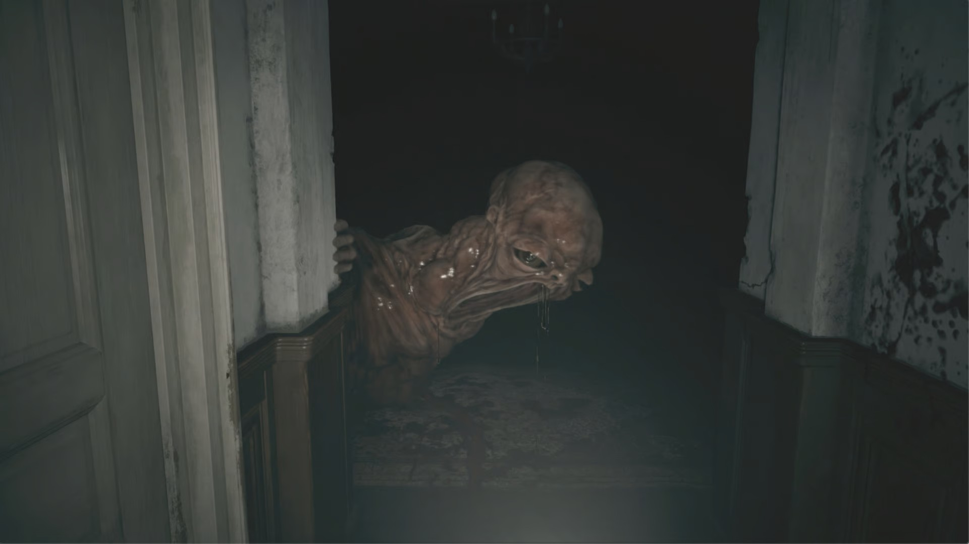
目標 3人称視点でやるベビーからの逃亡

Slide 3
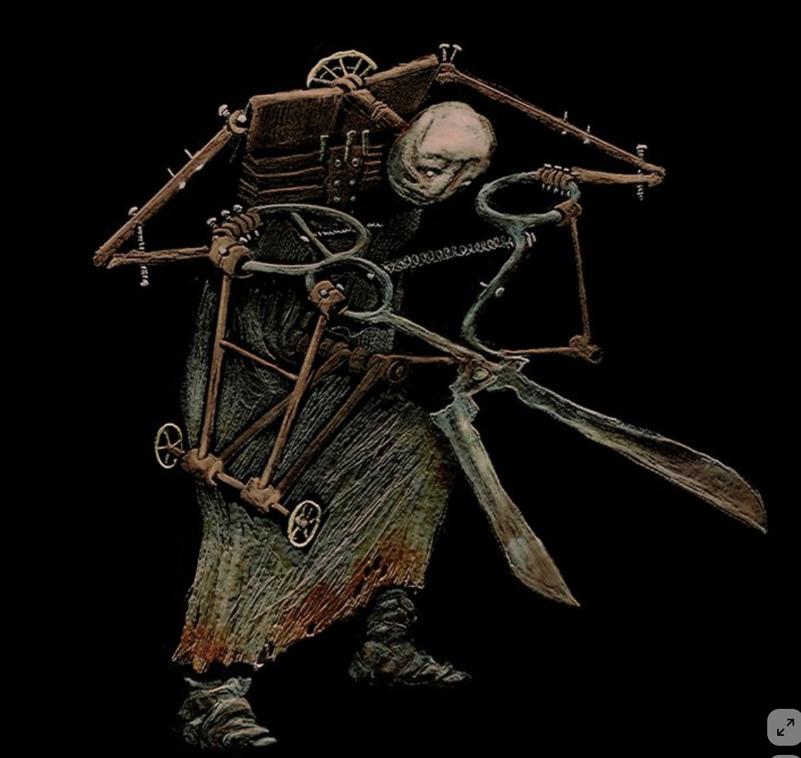
敵キャラは１体！
・敵の動きとしては物音を立てながら
適当なルートを徘徊するくらいだが…
見つけると追いかけてくる！
・見つかっても、ベッドやロッカーに隠れることで追跡から逃げることが
できる
・一定時間追いかけていると直線にダッシュしてくる！(距離は短い)
↑ベビー役は彼？に頼みます

Slide 4
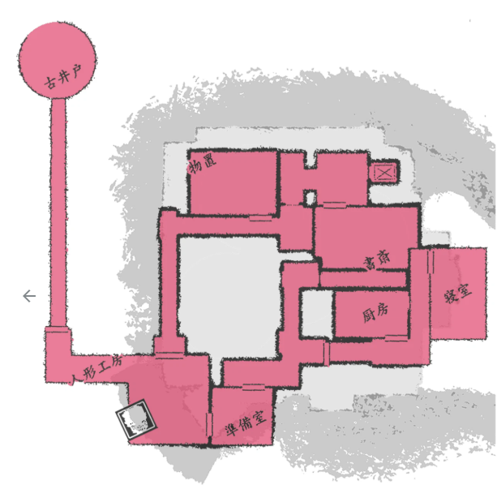
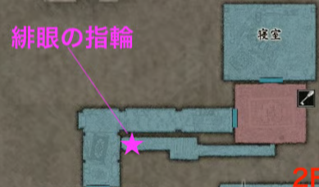
マップは２つ！
チュートリアルマップイメージ メインマップイメージ

